Slide 1
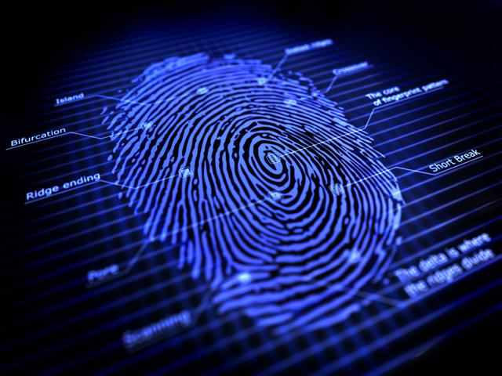

Slide 3
পাঠ পরিচিতি

Slide 4
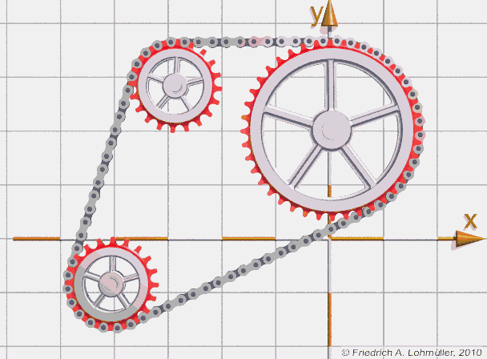

Slide 5
আঙ্গুলের ছাপ
মুখের গড়ন

Slide 6
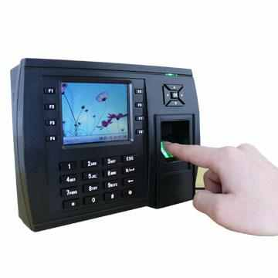
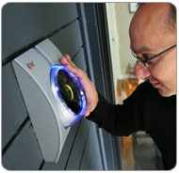
আঙ্গুলের ছাপ পরিমাপক যন্ত্র
মুখের গড়ন পরিমাপক যন্ত্র

Slide 7
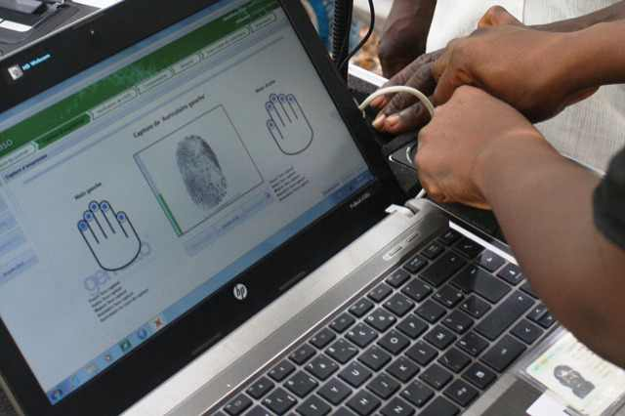
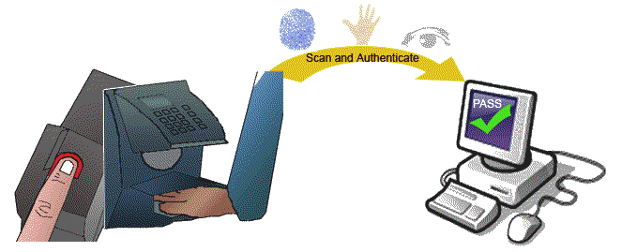

Slide 8
বায়োমেট্রিক্স এর ধারণা ব্যাখ্যা করতে পারবে।
বায়োমেট্রিক্স এর বৈশিষ্ট্য উল্লেখ করতে পারবে।
বায়োমেট্রিক্স এর ব্যবহার বর্ণনা করতে পারবে।

Slide 9
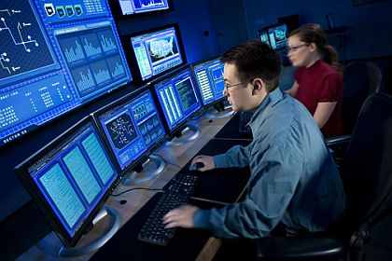
বায়োমেট্রিক্স হলো-
বায়োলজিক্যাল ডেটা পরিমাপা এবং
বিশ্লেষণ করার বিজ্ঞান ও প্রযুক্তি।

Slide 10
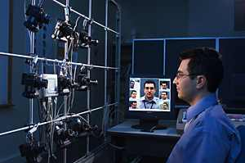
তথ্য প্রযুক্তিতে বায়োমেট্রিক্স সেই প্রযুক্তি, যা মানব দেহের বৈধতা নির্ণয় করে-
বৈশিষ্ট্য মেপে এবং বিশ্লেষণ করে।
কম্পিউটার পদ্ধতিতে নিখুঁত নিরাপত্তার জন্য ব্যবহৃত হয়-
এই বায়োমেট্রিক্স পদ্ধতি ।

Slide 11
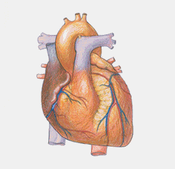
গ্রীক শব্দ “bio” যার অর্থ-
Life-প্রাণ
এবং
“metric” যার অর্থ-
to measure-পরিমাপ করা
এই থেকে উৎপত্তি হয়েছে বায়োমেট্রিক্স (Biometrics)।

Slide 12
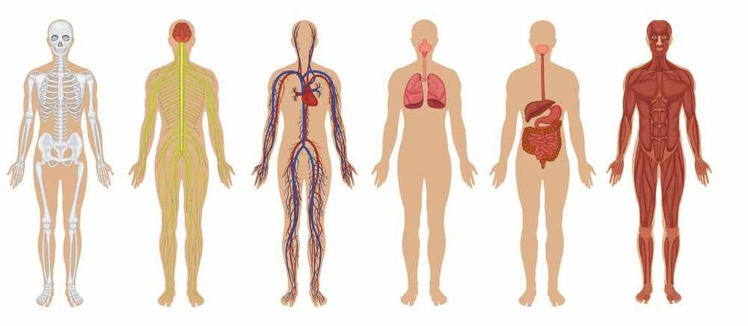
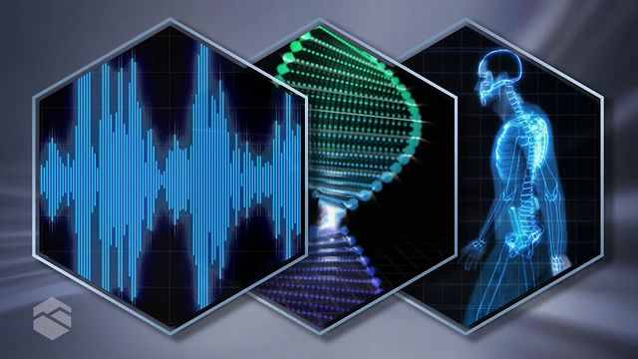
বায়োমেট্রিক্স হলো এমন একটি প্রযুক্তি
যেখানে চিহ্নিত করা হয় কোন ব্যক্তির-
এর উপর ভিত্তি করে তাকে অদ্বিতীয়ভাবে চিহ্নিত করা হয়।
শারীরিক কাঠামো
এবং
আচরণগত বৈশিষ্ট্য

Slide 13
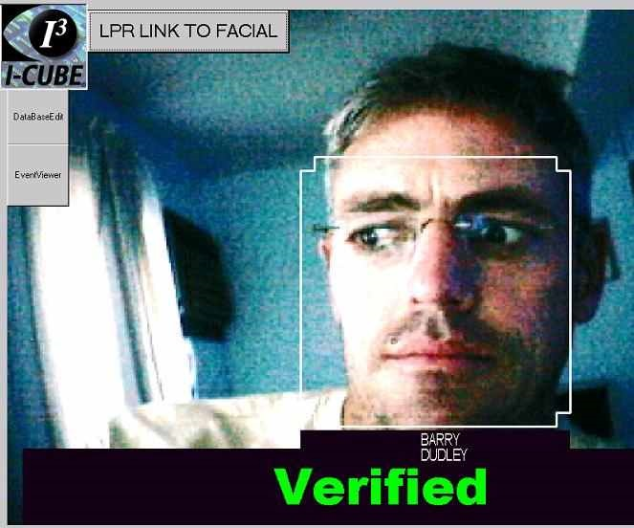
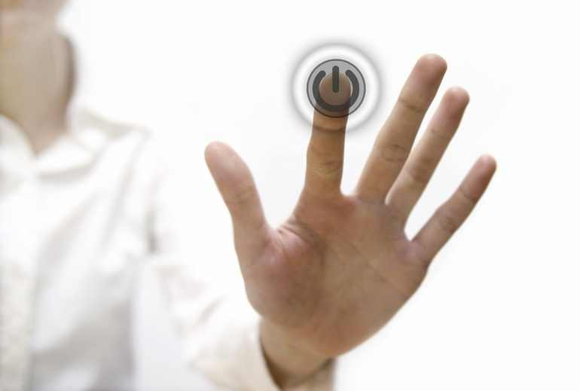
কম্পিউটার বিজ্ঞানে বায়োমেট্রিক্সকে
কৌশল হিসাবে ব্যবহার করা হয়-
ব্যক্তি সনাক্তকরণে
এবং
কোন সিস্টেমে প্রবেশাধিকার নিয়ন্ত্রণের

Slide 14
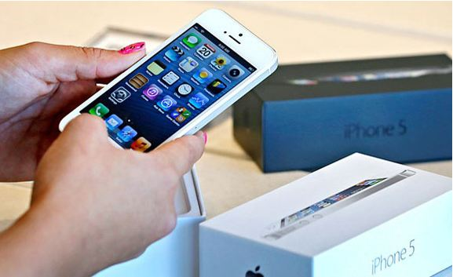
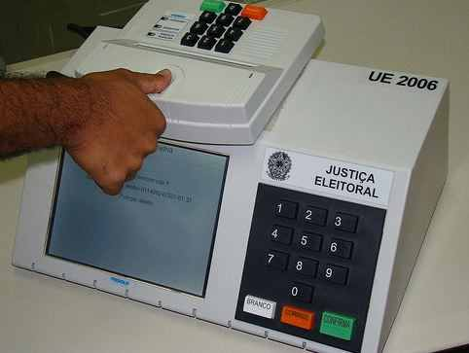
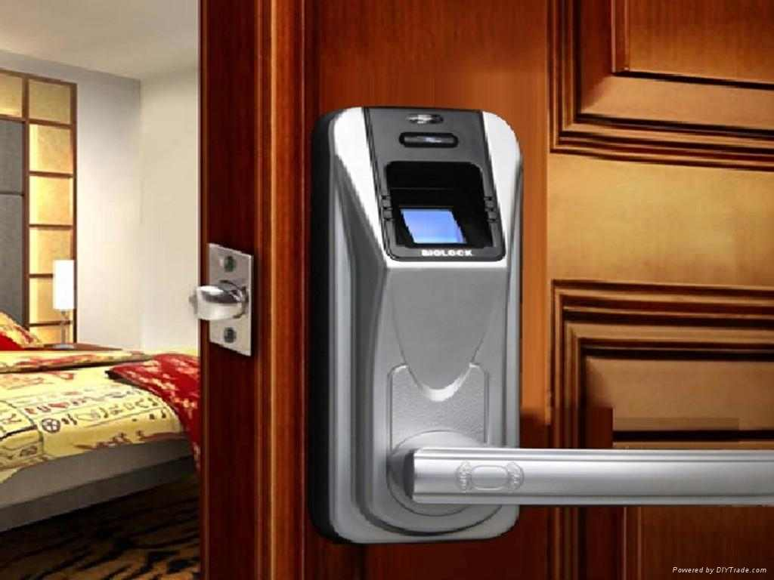
এই পদ্ধতির মাধ্যমে বায়োমেট্রিক্স ডিভাইসগুলো
ব্যবহারকারীদের অনুমতি দিয়ে থাকে-
কোন প্রোগ্রাম ব্যবহারের,
কোন সিস্টেম ব্যবহারের
বা
কোন কক্ষ ব্যবহারের।

Slide 15
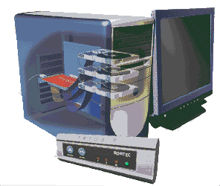
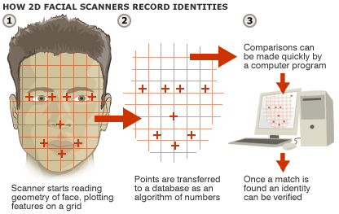
এই পদ্ধতিতে মানুষের বায়োলজিক্যাল ডেটাগুলি
‌সংরক্ষিত করে রাখা হয়-
ডেটা মিল পেলে বৈধ বলে বিবেচিত হয় এবং অনুমতি প্রাপ্ত হয়।
কম্পিউটারের ডেটাবেজে
এবং
পরবর্তীতে এসব ডেটা নিয়ে মিলিয়ে দেখা হয়-
স্বয়ংক্রিয়ভাবে মানুষের সাথে।

Slide 16
বায়োমেট্রিক্স কী?

Slide 17
১.কোন ক্ষেত্রে বায়োমেট্রিক্স প্রযুক্তি ব্যবহৃত হয়?
ক. কৃষি ক্ষেত্রে
খ. শিক্ষা ক্ষেত্রে
গ. নিরাপত্তা ক্ষেত্রে
ঘ. বিনোদন ক্ষেত্রে
২. আঙ্গুলের ছাপ নিয়ে ব্যক্তি সনাক্তকরণের প্রযুক্তি কোনটি?
ক. জেনেটিক ইঞ্জিনিয়ারিং
খ. বায়োমেস্ট্রিক্স
গ. ন্যানো টেকনোলজি
ঘ. বায়োইনফরমেট্রিক্স
Notes:
এখানে ট্রিগার এর ব্যবহার করা হয়েছে। সঠিক উত্তর জানতে অপশনগুলিতে ক্লিক করুন।

Slide 18
বায়োমেট্রিক্স এর বৈশিষ্ট্যগুলি উল্লেখ কর।
বায়োমেট্রিক্স এর ব্যবহারের ক্ষেত্রগুলি উল্লেখ কর।

Slide 19
বায়োমেট্রিক্স কী?
বায়োমেট্রিক্স এর বৈশিষ্ট্যগুলি কী?
বায়োমেট্রিক্স ব্যবহারের ক্ষেত্রগুলি কী?

Slide 20
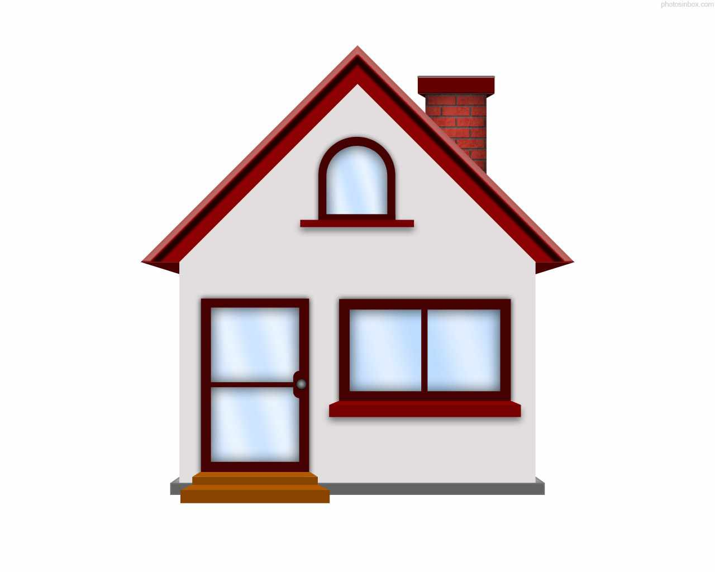
নিরাপত্তার ক্ষেত্রে বায়োমেট্রিক্স এর অবদান মূল্যায়ন কর।

